Slide 1
Инновационные методы математических досугов и самостоятельной деятельности детей

Slide 2
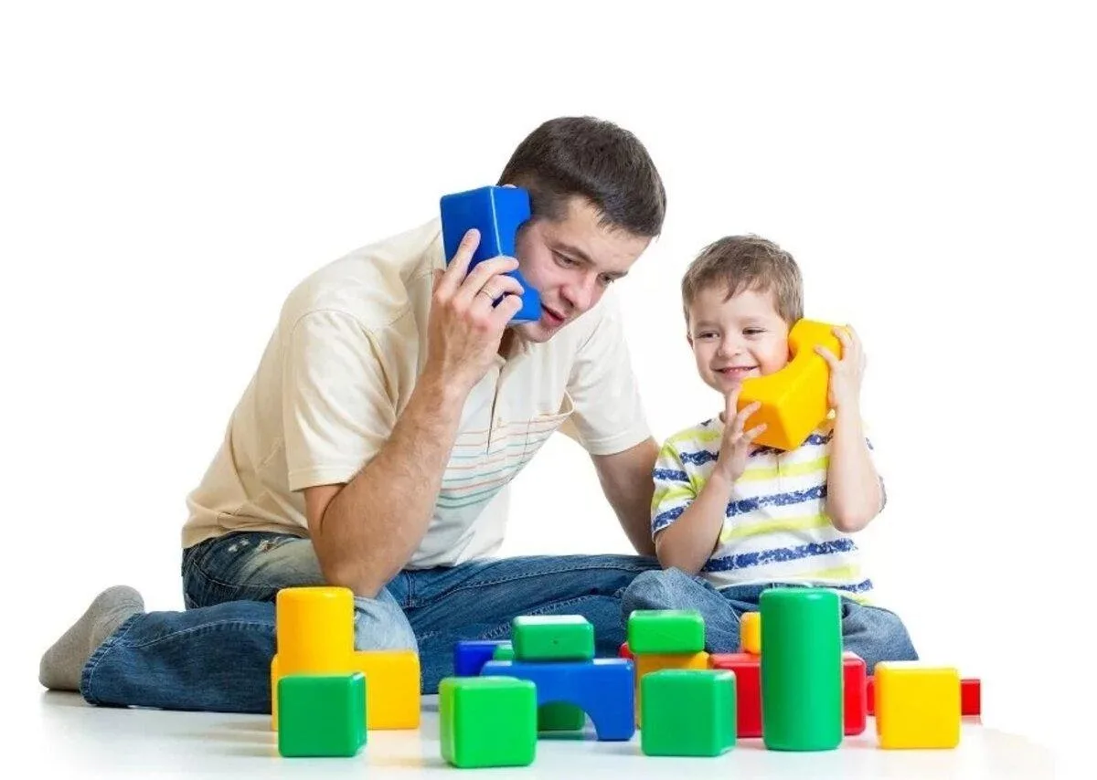
ПРИТЧА О МУДРЕЦЕ
«Я пытался достичь сердца ребенка словами, но они часто проходили мимо него не услышанными. Я пытался достичь его сердца книгами, он бросал на меня озадаченные взгляды. В отчаянии я отвернулся от него. «Как я могу пройти к сердцу этого ребенка?» воскликнул я. Он прошептал мне на ухо: «Приди, поиграй со мной!».

Slide 3
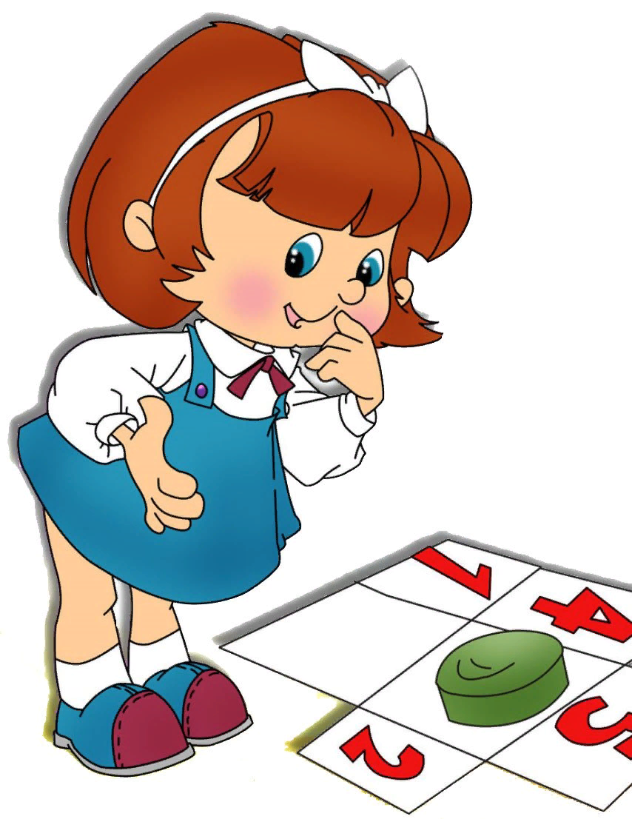
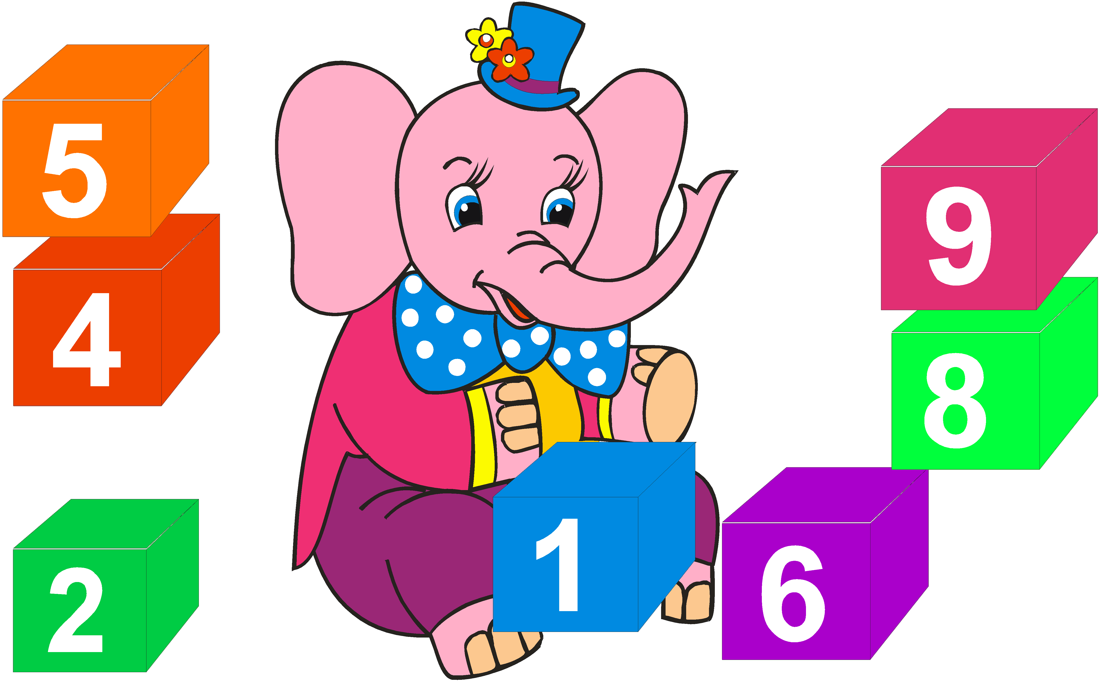
Информационно – коммуникативные технологии

Slide 4
Здоровьесберегающие технологии
Дыхательная гимнастика;
глазодвигательные упражнения;
бодрящая гимнастика и гимнастика пробуждения;
пальчиковая гимнастика, артикуляционная гимнастика;
психогимнастика;
физминутки математического содержания;
кинезиологические упражнения

Slide 6
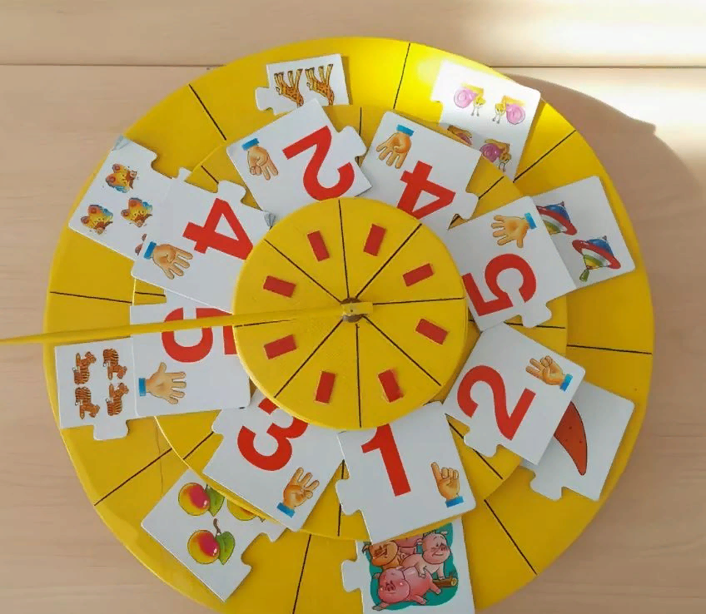
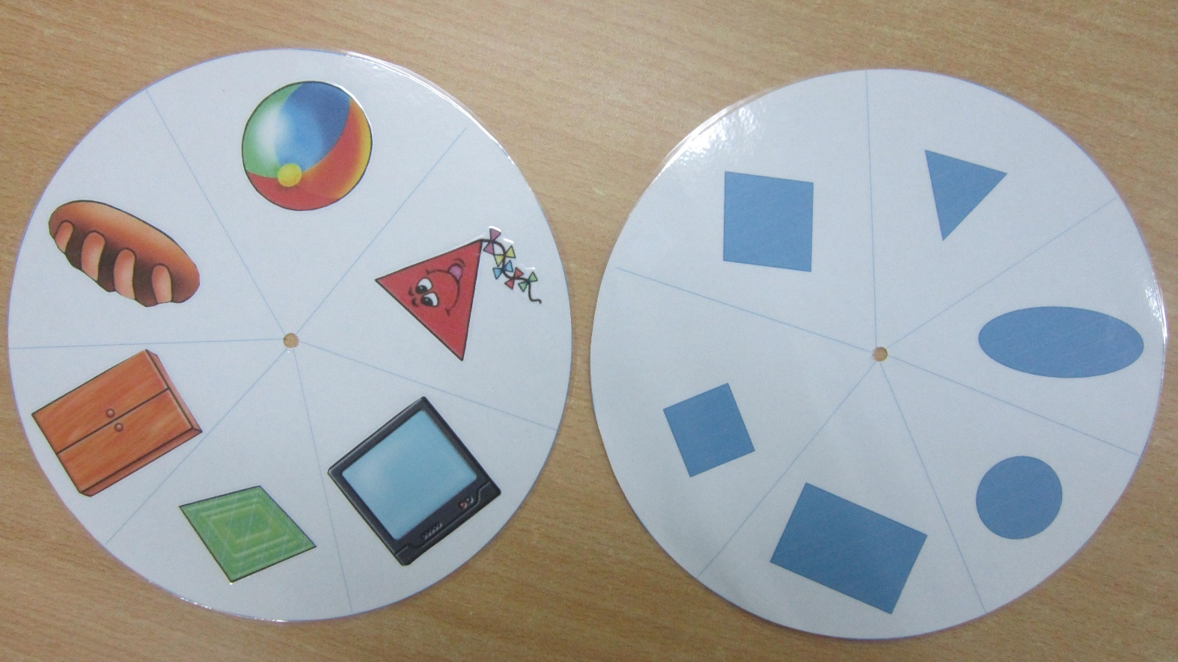
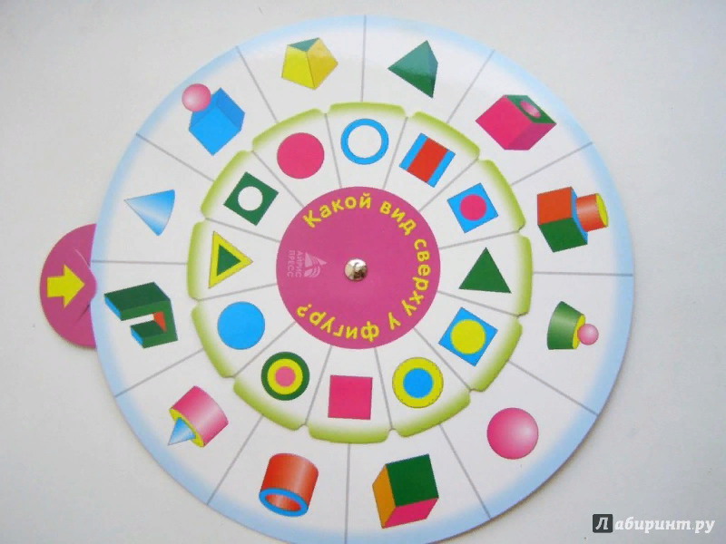
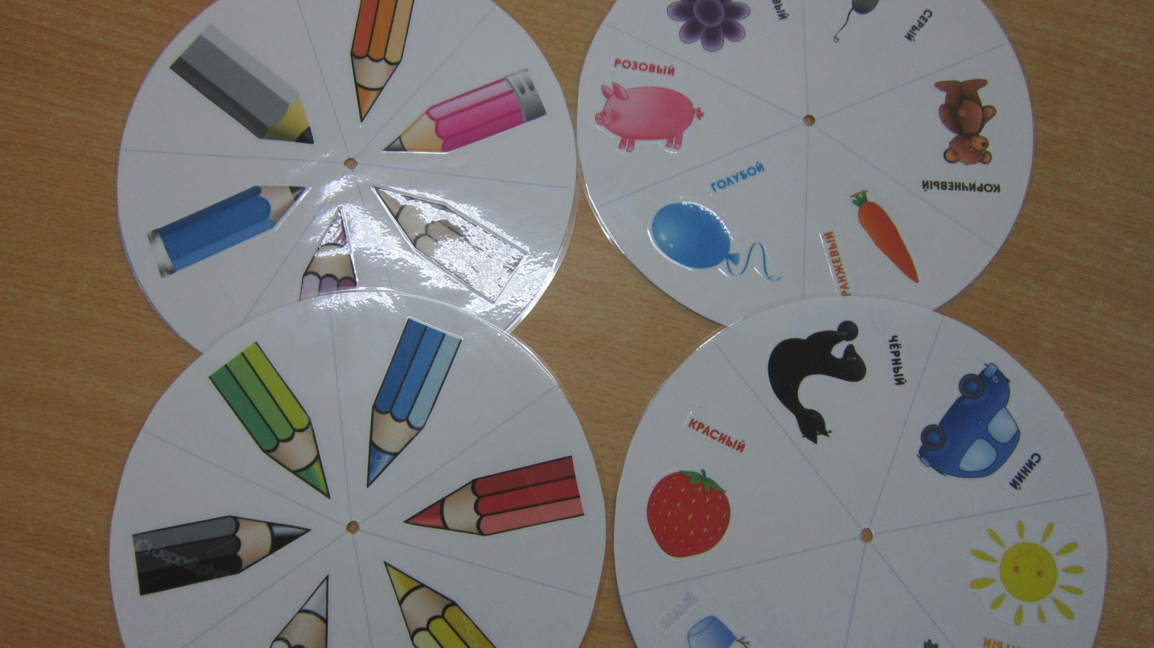
ТРИЗ (теория решения изобретательных задач)

Slide 7
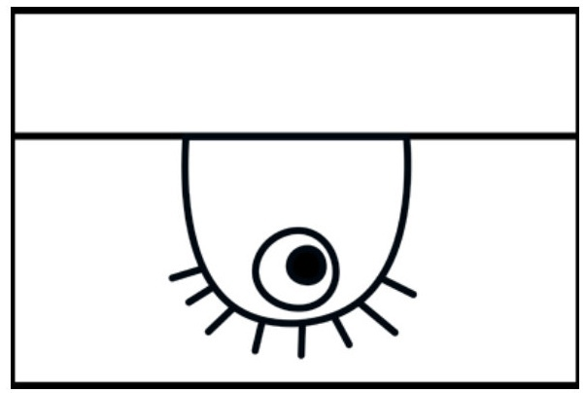
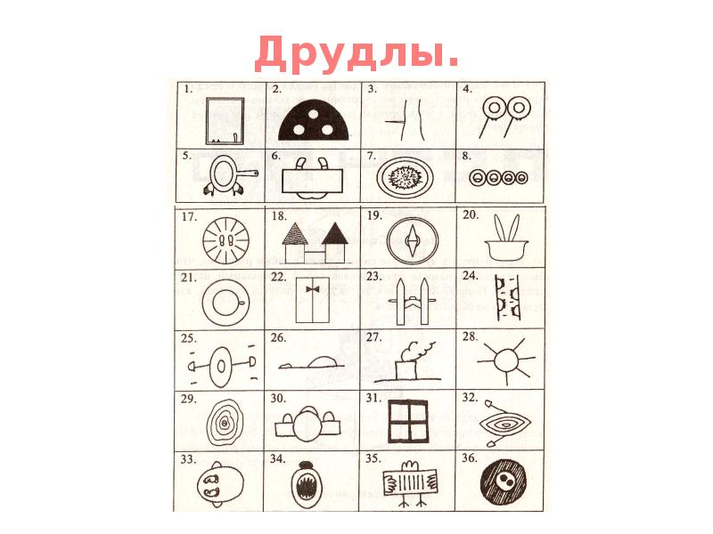
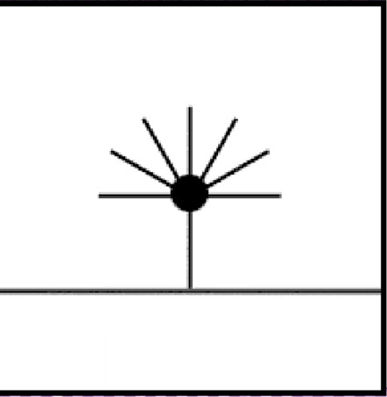
Друдлы
На свете всё на всё похоже:
Змея - на ремешок из кожи,
Луна – на круглый глаз огромный,
Журавль – на тощий кран подъемный.

Slide 8
Игры - головоломки

Slide 9
Игры Вячеслава Вадимовича Воскобовича.

Slide 10
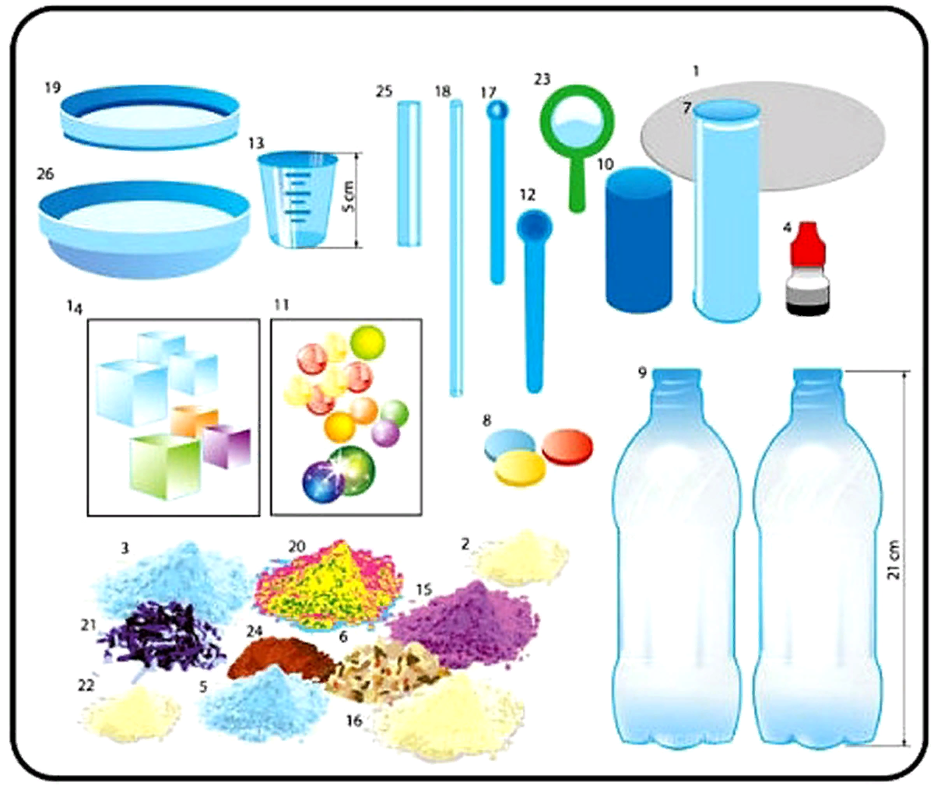
Опыты и эксперименты

Slide 11
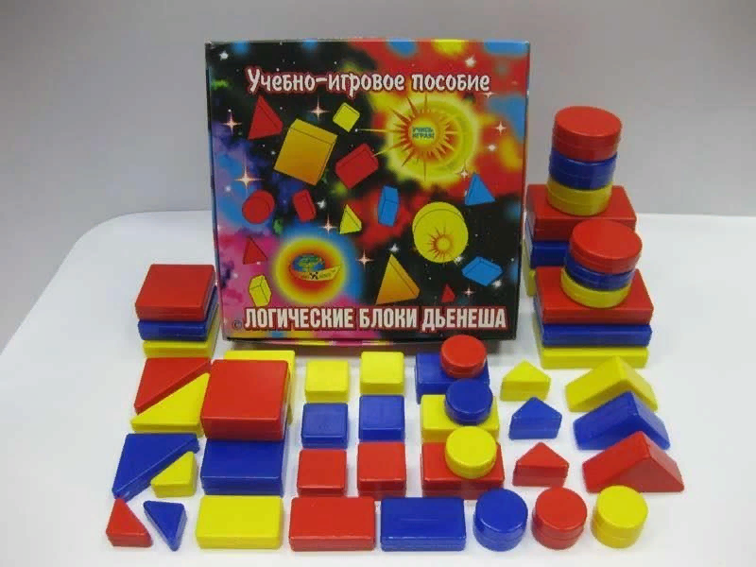
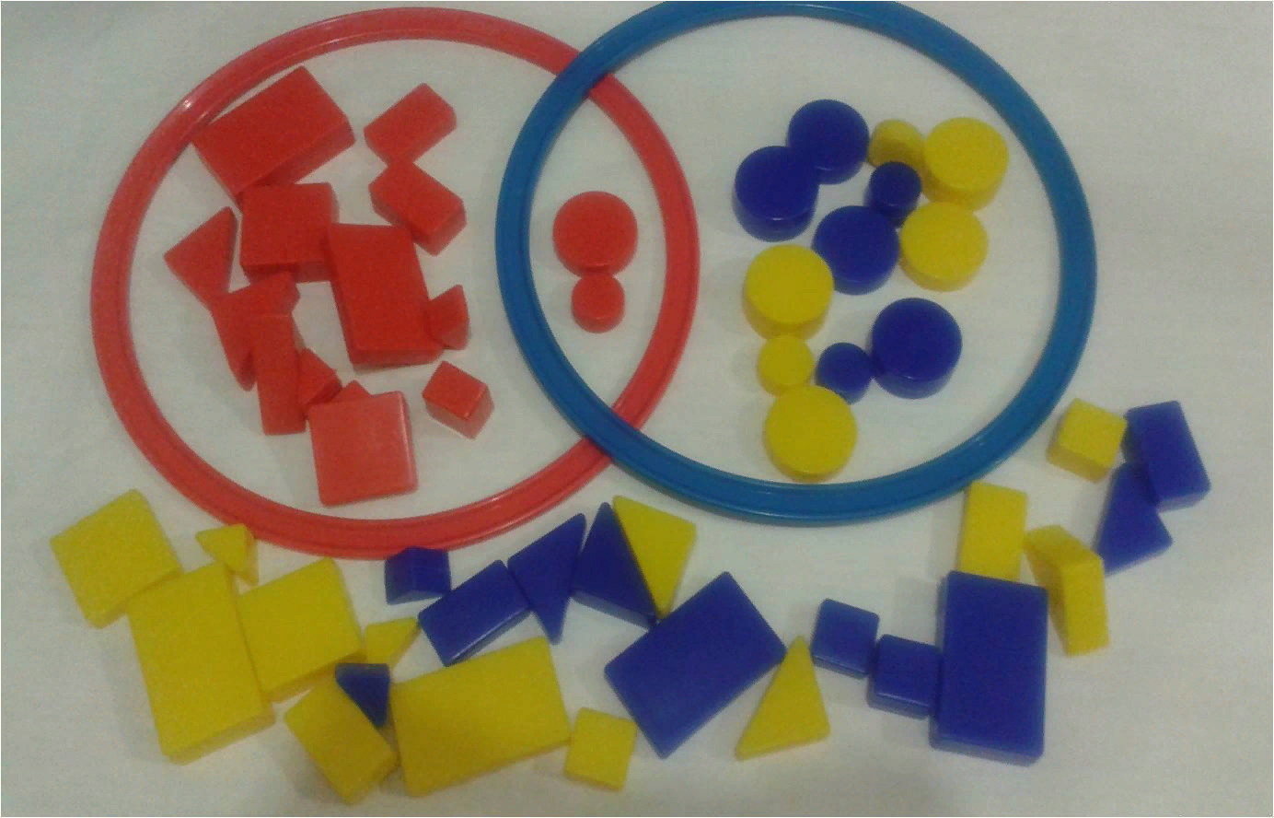
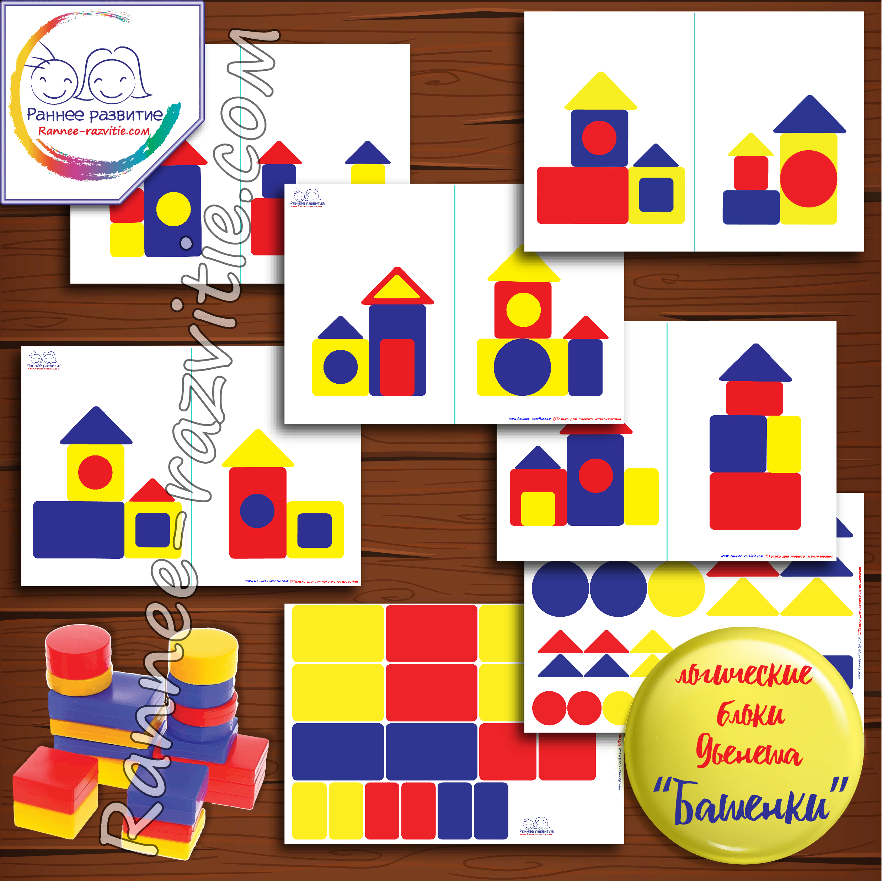
Блоки Дьенеша

Slide 12
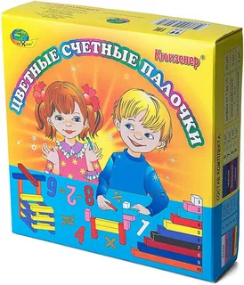
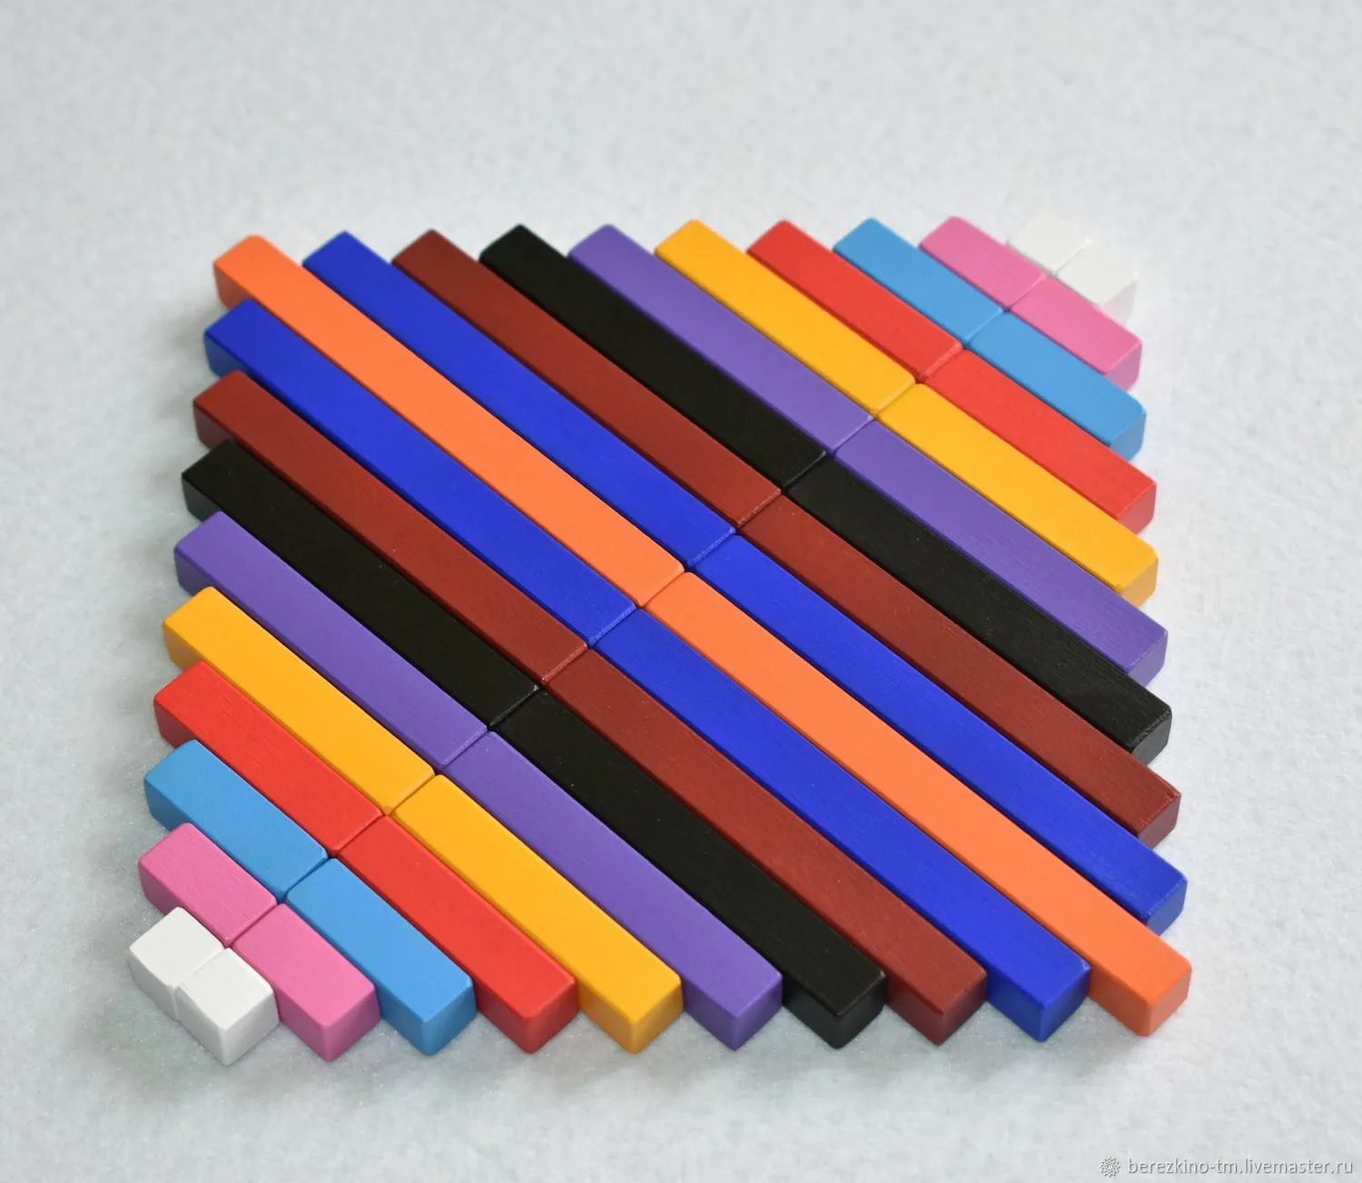
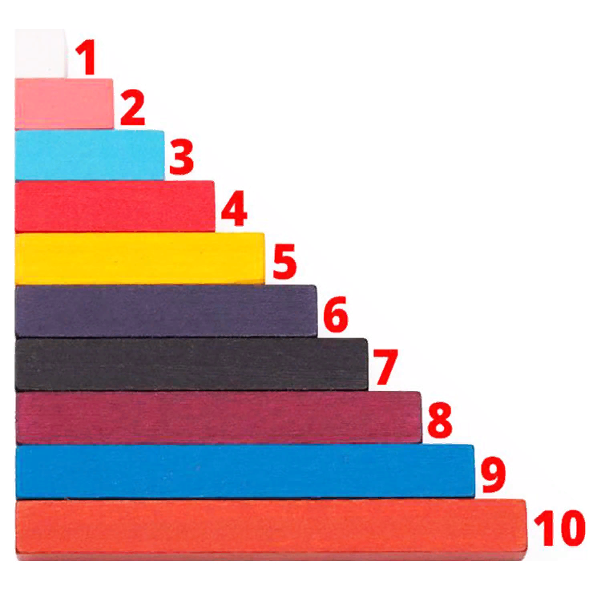
Палочки Кюизенера

Slide 13
